Slide 1
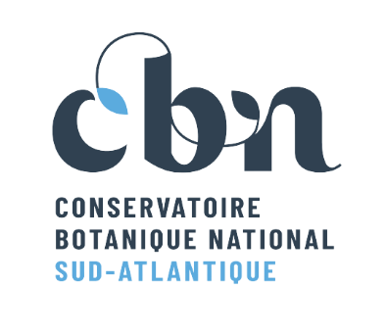
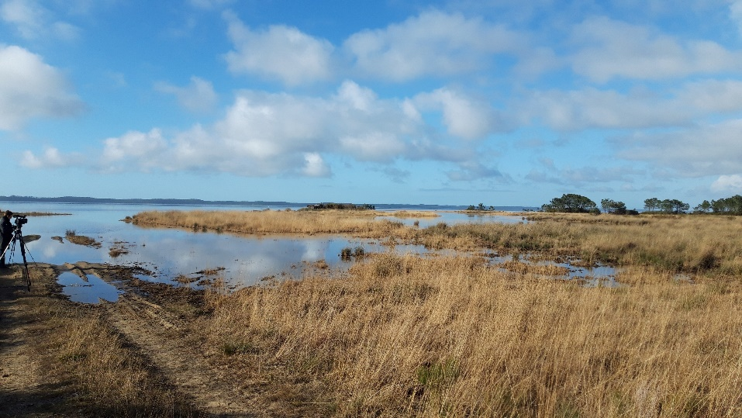
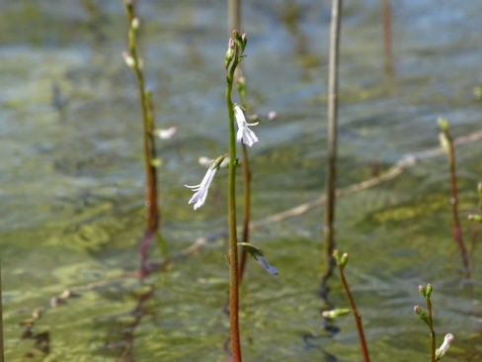
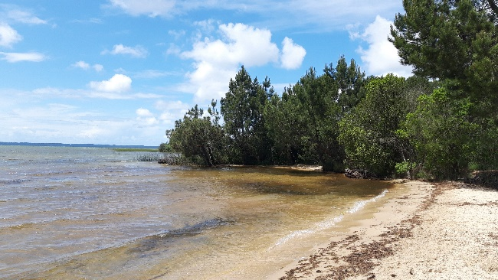
Conservatoire Botanique National
Sud-Atlantique
Les végétations de bords d’étangs arrière-littoraux des Landes et de Gironde
Un patrimoine exceptionnel à protéger
Journée technique « Lacs naturels Atlantique » - le 7 mars 2024, à Lacanau (33)
Connaître et préserver la biodiversité végétale et fongique

Slide 2
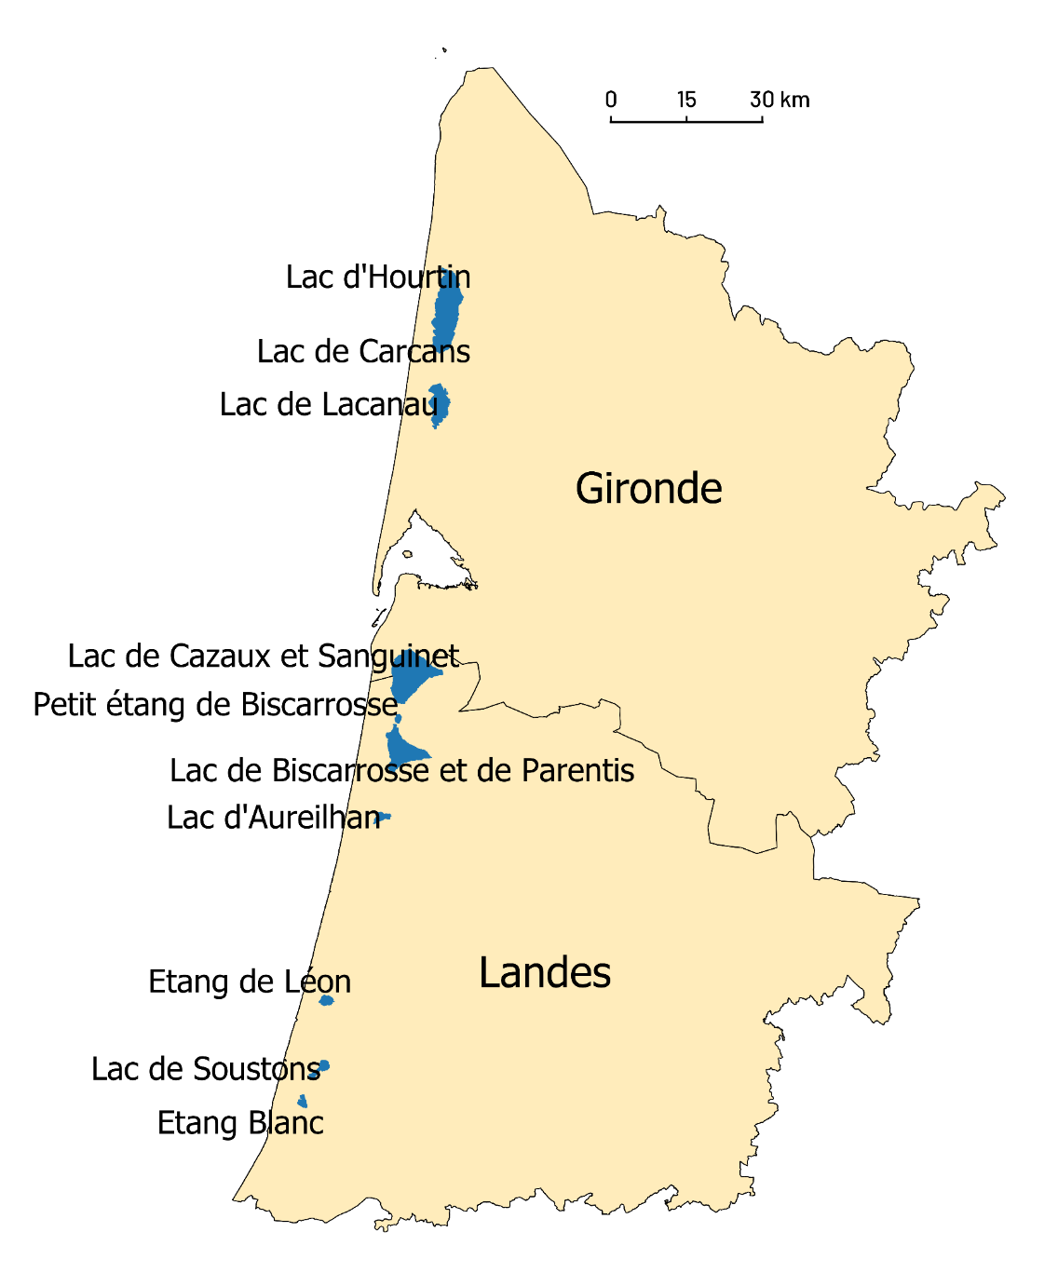
Conservatoire Botanique National
Sud-Atlantique
Les étangs arrière-littoraux, des milieux exceptionnels
Podzosols = sols sableux, très acides, pauvres en nutriments et matière organique (oligotrophes)
Peu profonds, pentes asymétriques (douces à l’est, plus abruptes à l’ouest)
Vents ouest-nord-ouest
Conditions uniques en France
Habitats d’intérêt communautaire (UE) → site Natura 2000
Espèces d’intérêt communautaire, espèces protégées et menacées → enjeux de conservation majeurs

Slide 3
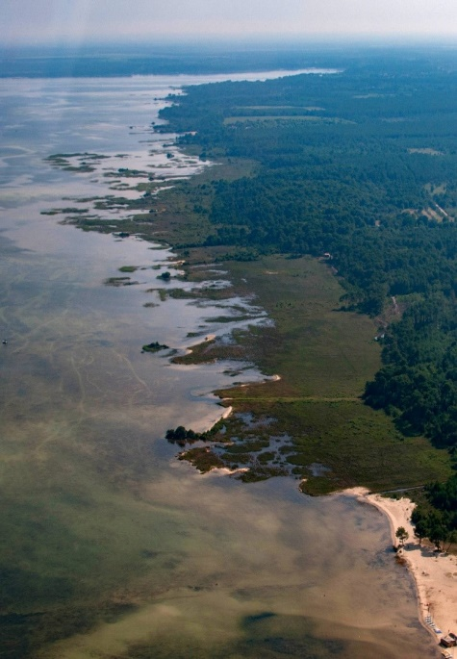
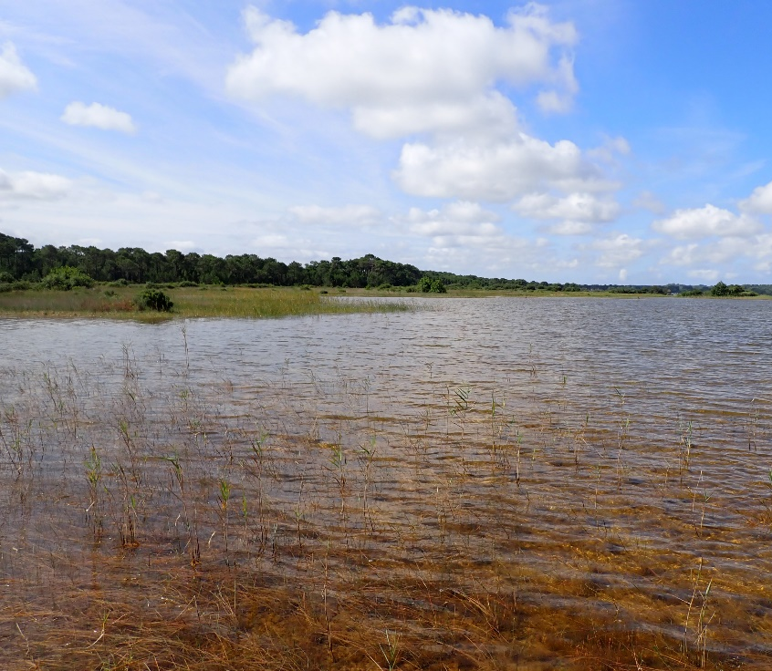
Conservatoire Botanique National
Sud-Atlantique
Les étangs arrière-littoraux : paysages, végétations, espèces

Slide 4
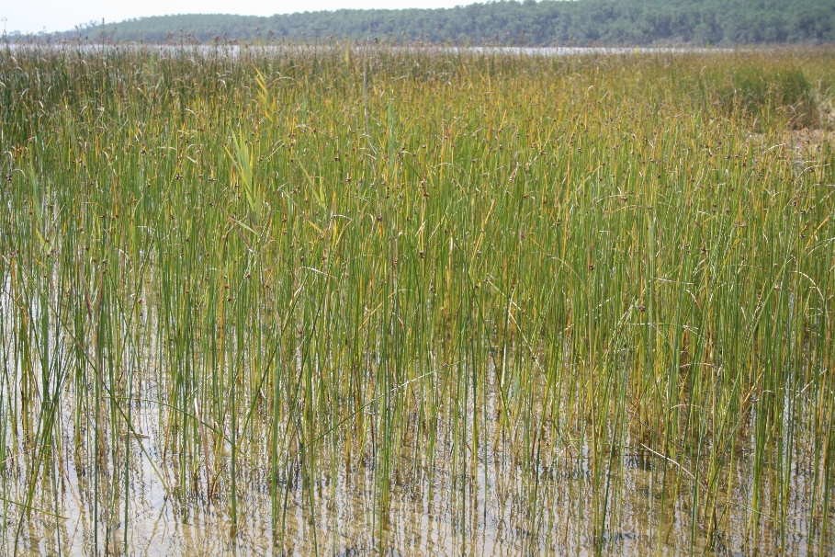
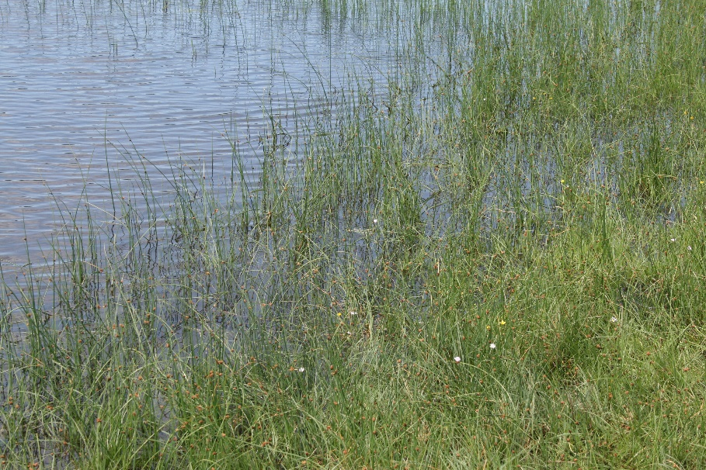
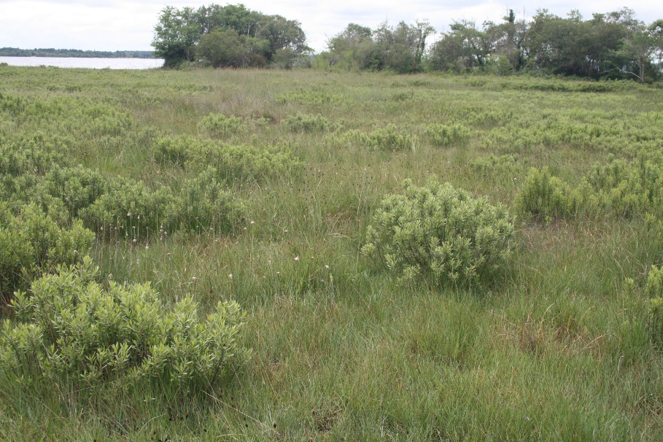
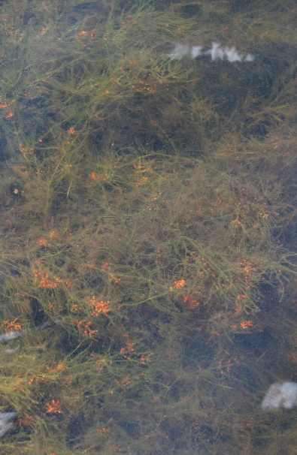
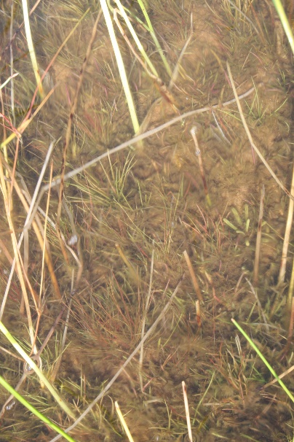
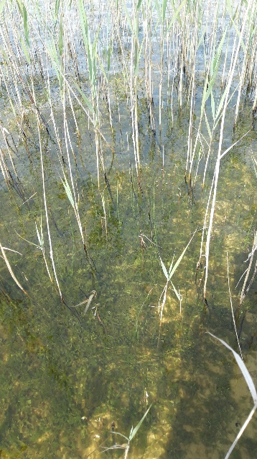
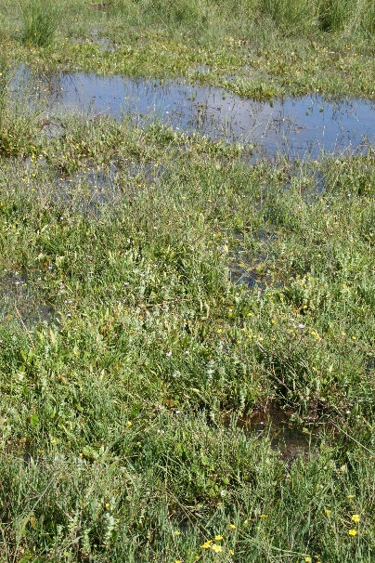
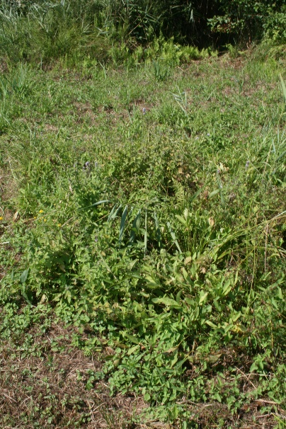
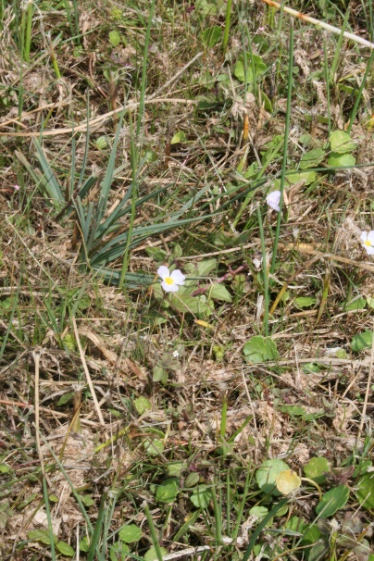
Conservatoire Botanique National
Sud-Atlantique
Les étangs arrière-littoraux : paysages, végétations, espèces

Slide 5
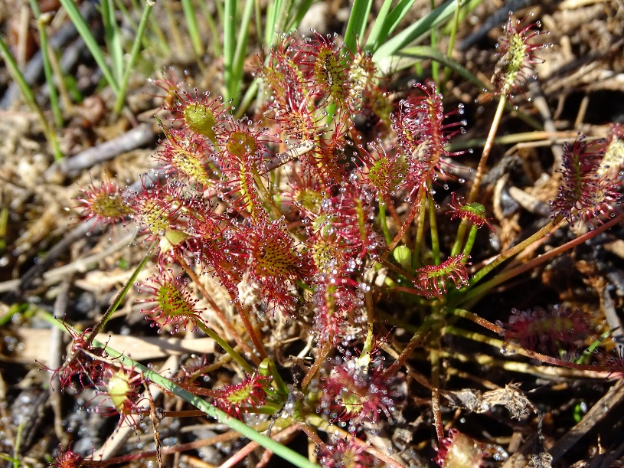
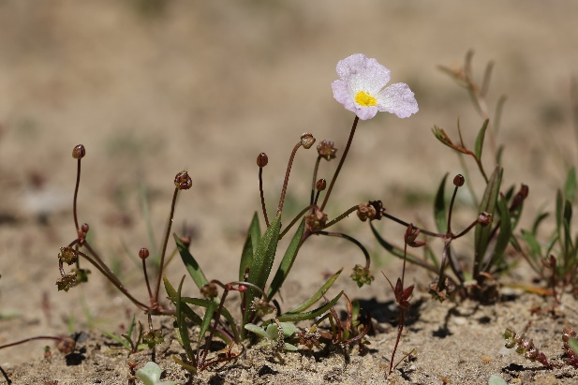
Conservatoire Botanique National
Sud-Atlantique
Les étangs arrière-littoraux : paysages, végétations, espèces
Isoète de Bory
Lobélie de Dortmann
Faux-cresson de Thore
Littorelle à une fleur
Baldellie de Cavanilles
Drosera à feuilles intermédiaires

Slide 6
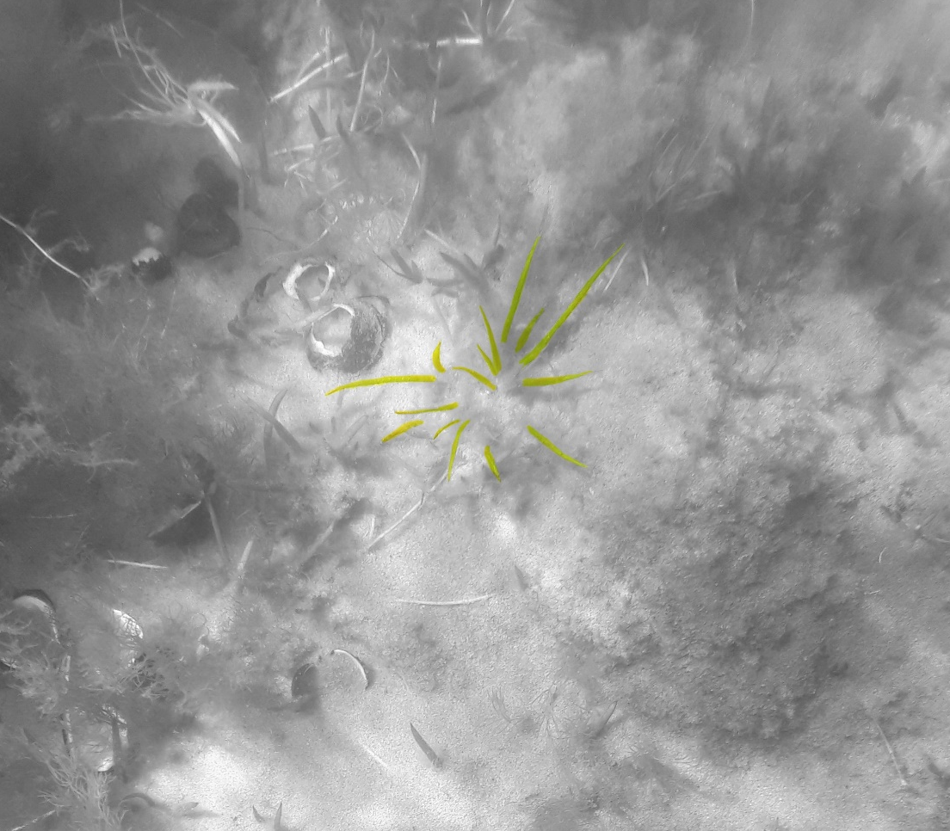
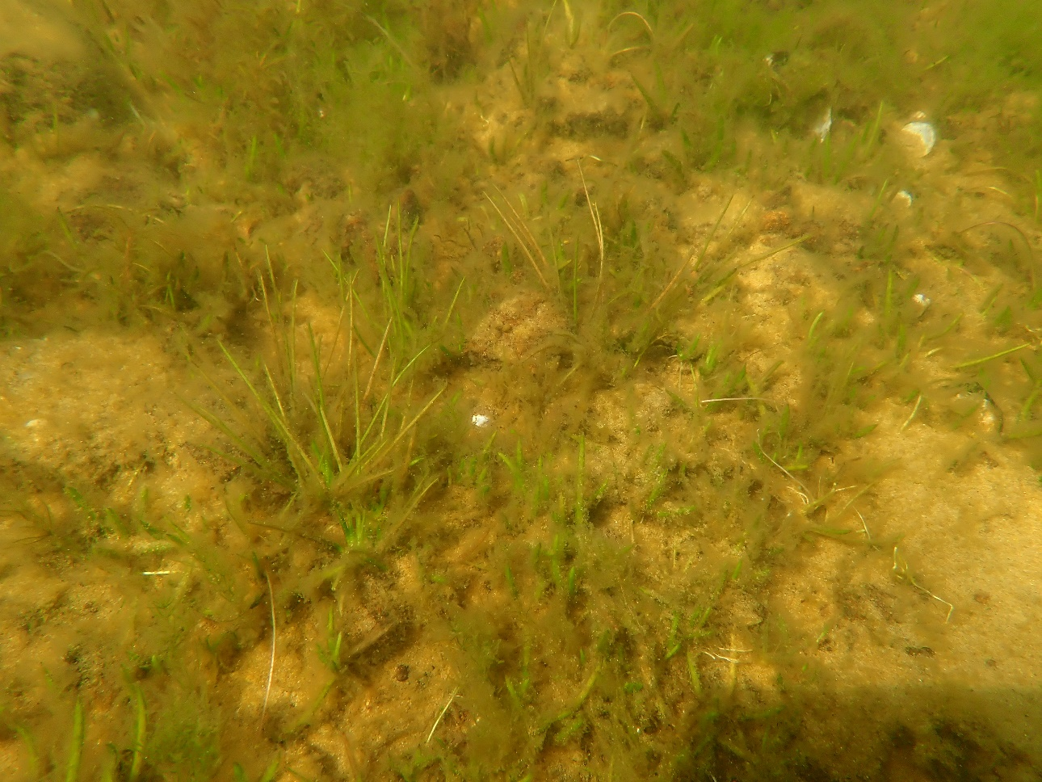
Conservatoire Botanique National
Sud-Atlantique
Présentation des espèces
Isoète de Bory
Espèce d’intérêt communautaire
Protégée à l’échelle nationale
Liste rouge nationale et régionale (Aquitaine) : en danger d’extinction [EN]

Slide 7
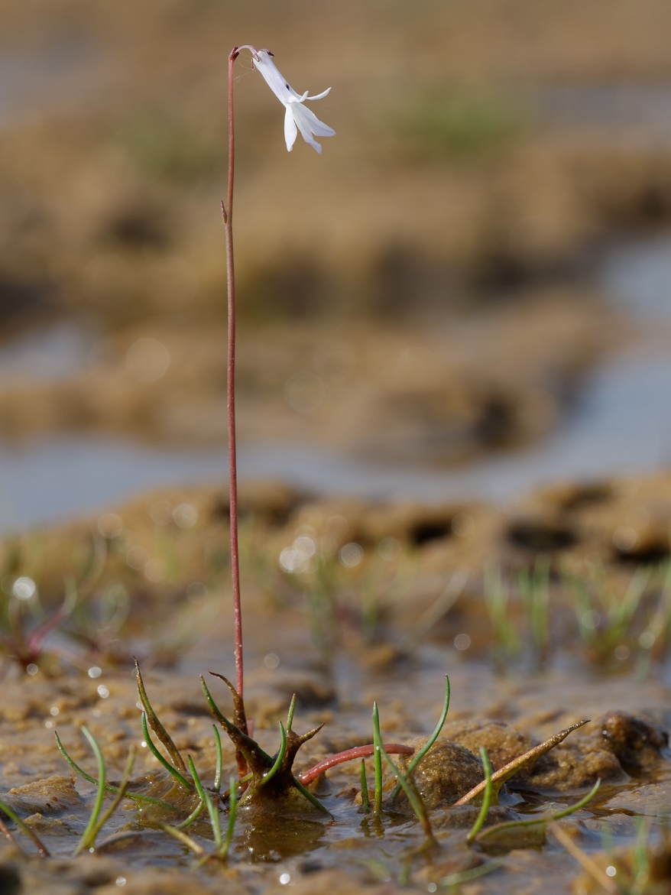
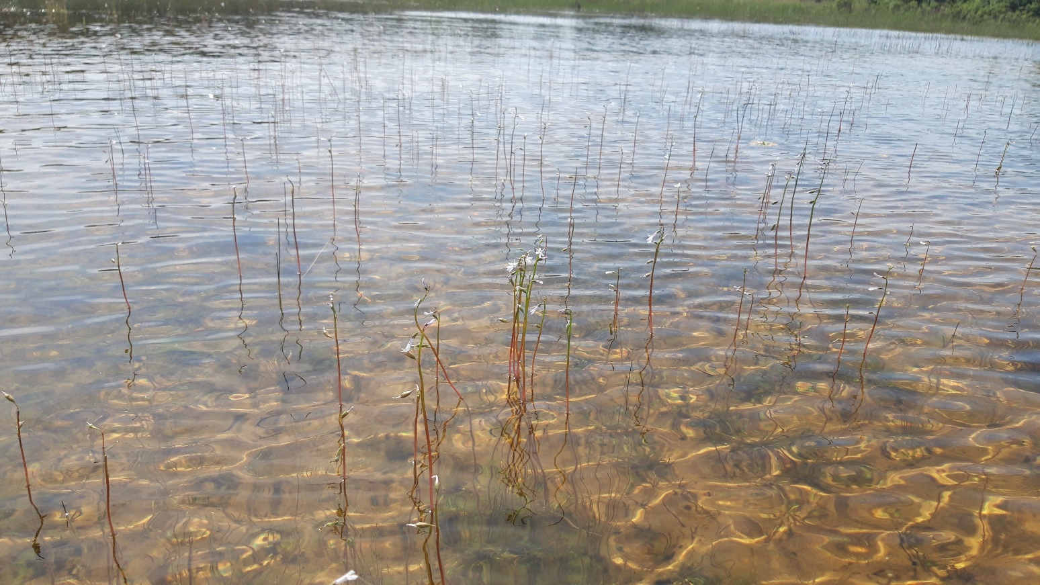
Conservatoire Botanique National
Sud-Atlantique
Présentation des espèces
Lobélie de Dortmann
Protégée à l’échelle nationale
Liste rouge nationale : quasi-menacée [NT]
Liste rouge régionale (Aquitaine) : en danger d’extinction [EN]

Slide 8
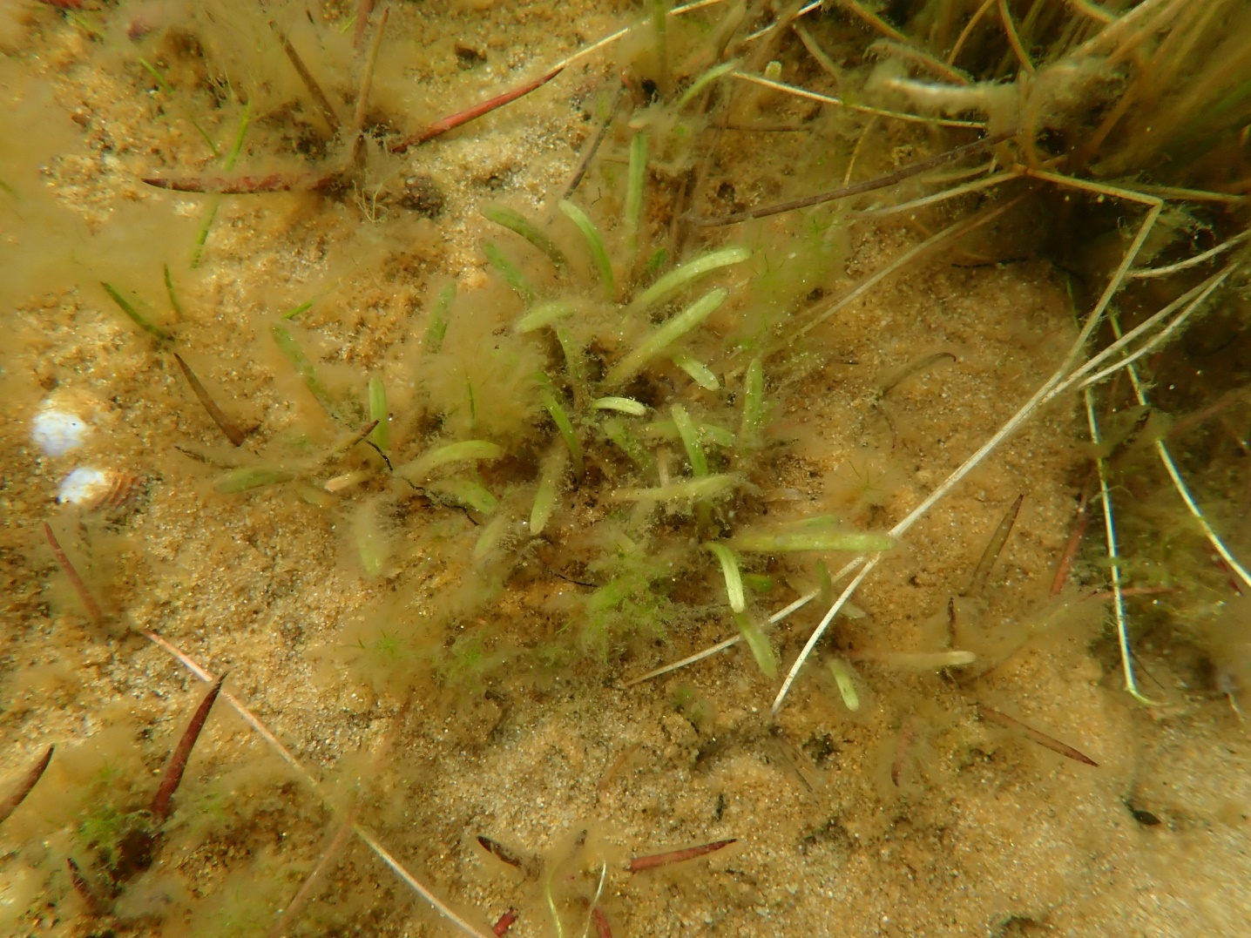
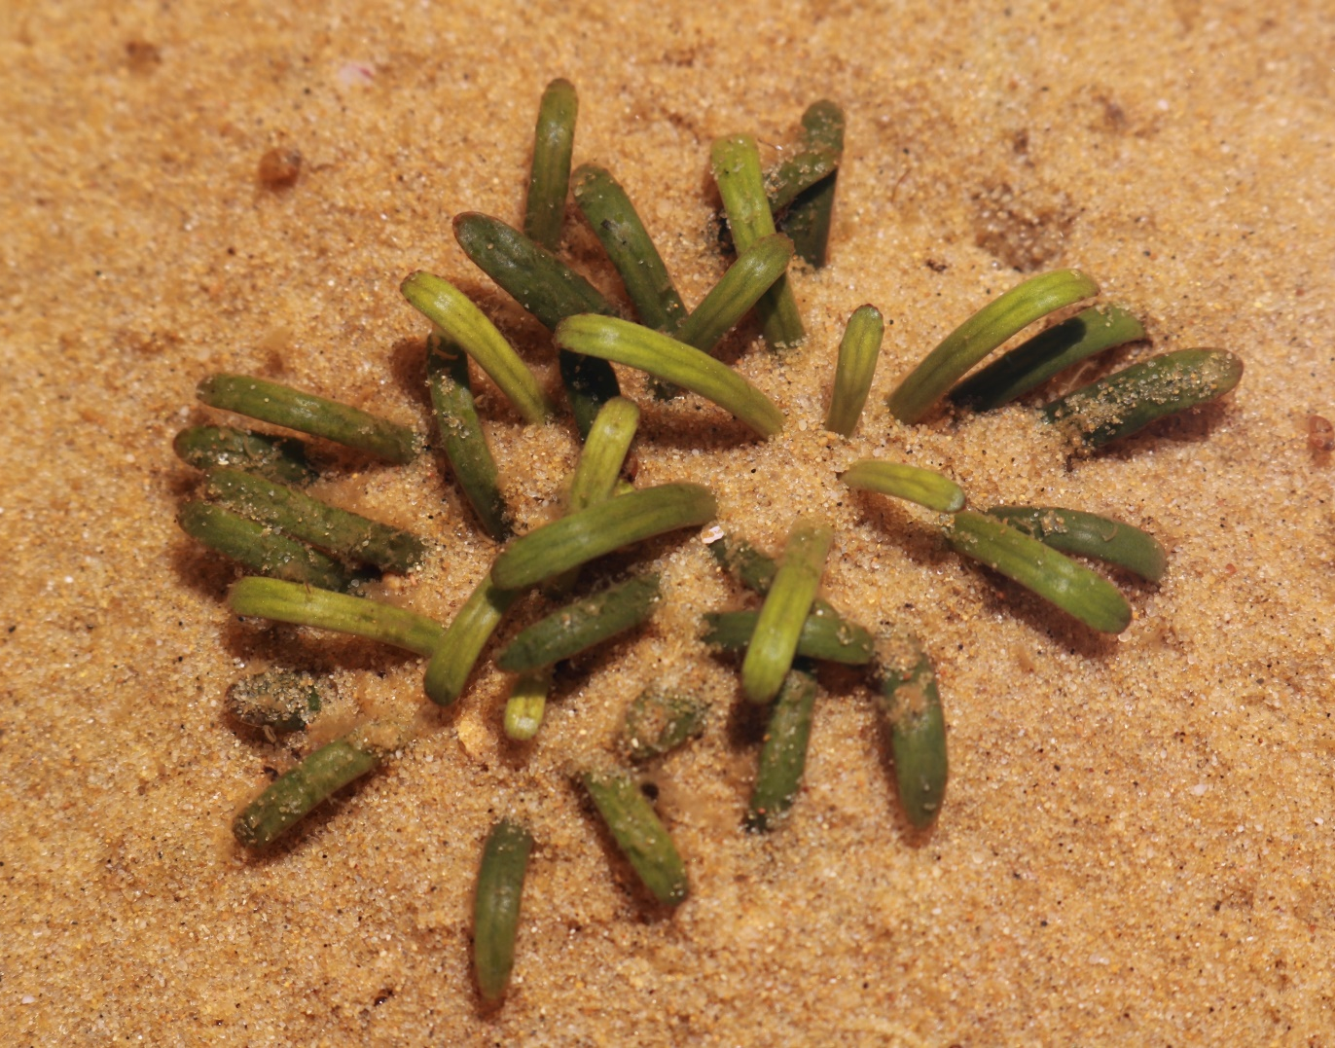
Conservatoire Botanique National
Sud-Atlantique
Présentation des espèces
Lobélie de Dortmann

Slide 9
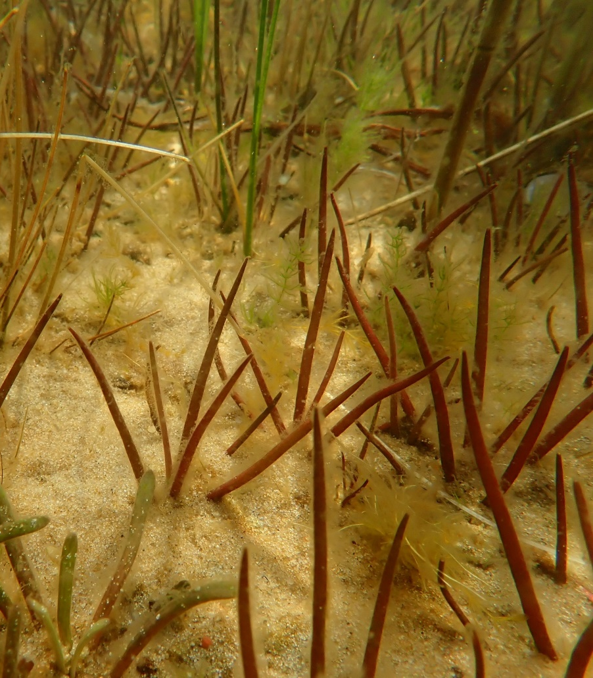
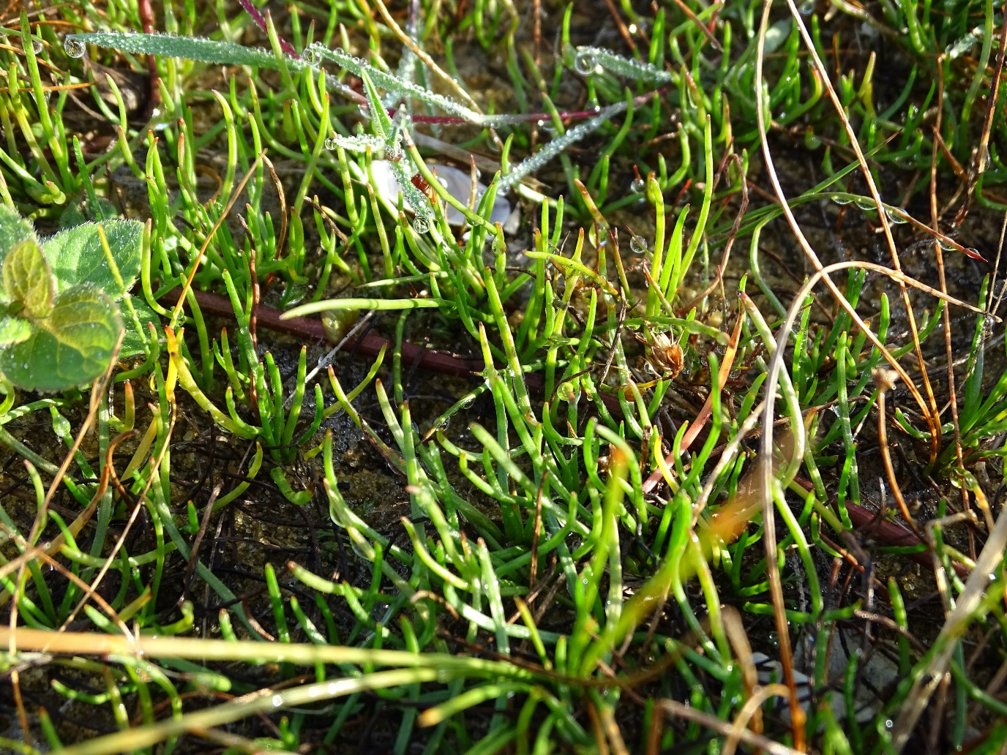
Conservatoire Botanique National
Sud-Atlantique
Présentation des espèces
Littorelle à une fleur
Protégée à l’échelle nationale
Liste rouge régionale (Aquitaine ) : quasi-menacée [NT]

Slide 10
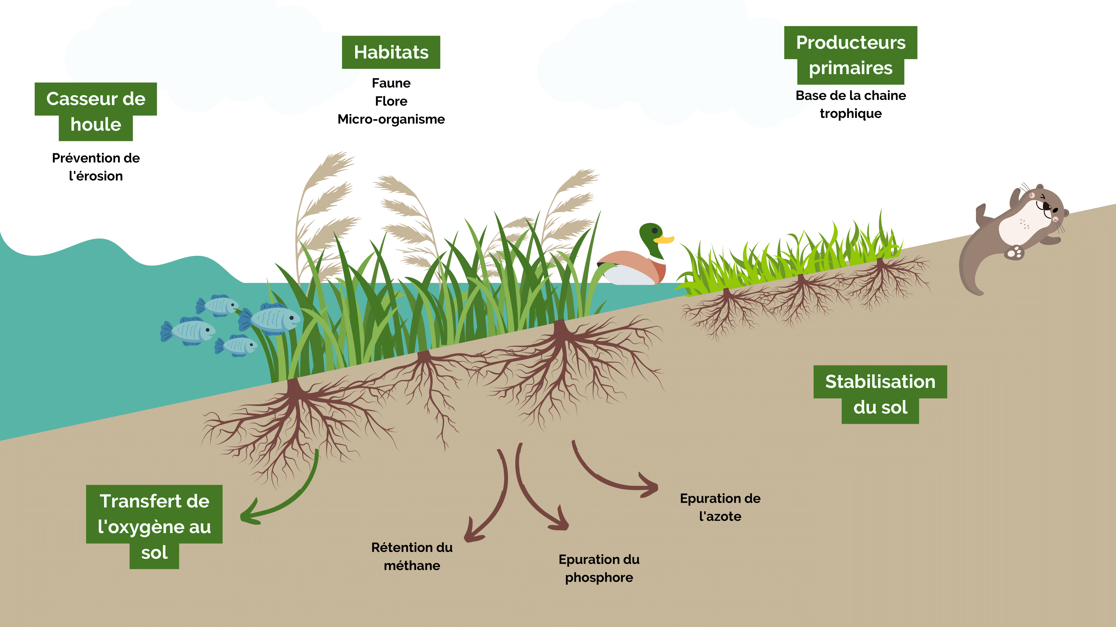
Conservatoire Botanique National
Sud-Atlantique
Des végétations aux multiples rôles fonctionnels

Slide 11
Conservatoire Botanique National
Sud-Atlantique
… qui sont soumises à de nombreuses pressions
Destructions directes (piétinement, arrachage)
Détérioration du milieu et de son fonctionnement naturel (eutrophisation, remise en suspension des sédiments, niveaux d’eau)
Activités anthropiques
Changement climatique
Quantité d’eau (sécheresses)
Erosion (tempêtes)
Espèces exotiques envahissantes
Détérioration du milieu naturel et des habitats
Colonisation des habitats favorables aux espèces visées par le PNA (compétition avec les espèces indigènes)
Sites Natura 2000
Réduction des pressions
Plan national d’actions

Slide 12
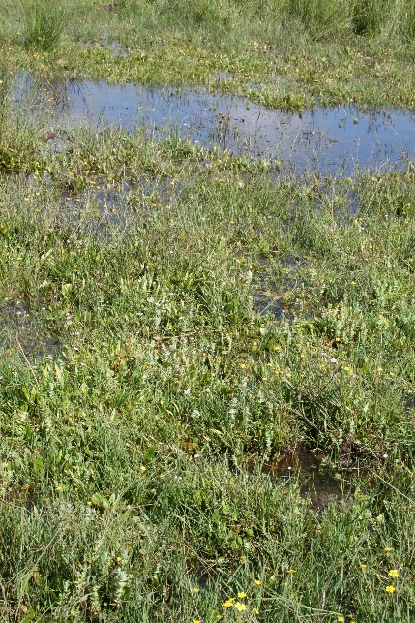
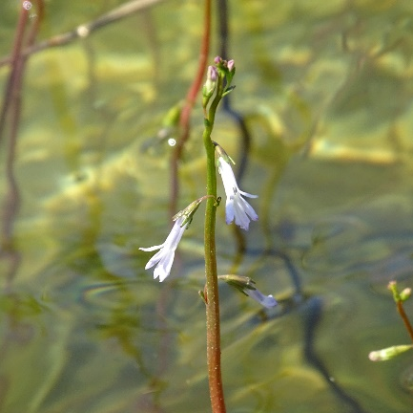
Conservatoire Botanique National
Sud-Atlantique
Qu’est-ce qu’un Plan national d’actions ?
Article L.411-3 du Code de l’environnement
« Des plans nationaux d'action opérationnels pour la conservation ou le rétablissement des espèces visées aux articles L. 411-1 et L. 411-2 ainsi que des espèces d’insectes pollinisateurs sont élaborés, par espèce ou par groupe d’espèces, et mis en œuvre sur la base des données des instituts scientifiques compétents et des organisations de protection de l’environnement, lorsque la situation biologique de ces espèces le justifie. »
Plan national d’actions en faveur des végétations de bords d’étangs arrière-littoraux des Landes et de Gironde
Les végétations
Les espèces
Lobélie de Dortmann
Littorelle à une fleur
Isoète de Bory
Et d’autres par effet parapluie …

Slide 13
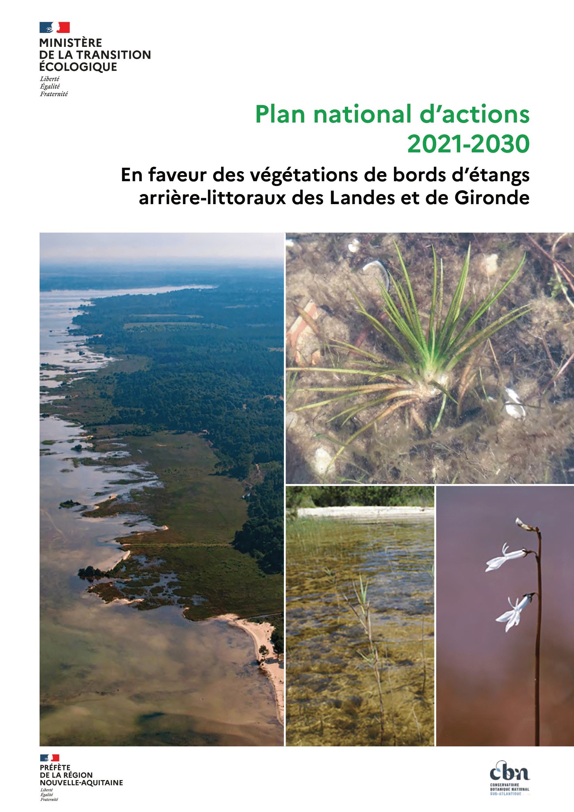
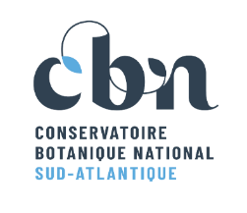
Conservatoire Botanique National
Sud-Atlantique
L’outil « PNA »
PNA approuvé en juillet 2021 pour une durée de 10 ans
Sensibilisation, information, police
Conservation in-situ
Conservation ex-situ
3 enjeux
22 actions
Pilotage par la DREAL-NA
Animation de la mise en œuvre par le CBNSA
Lettre de mission
Comité de pilotage
Acteurs du territoire
Experts scientifiques et techniques

Slide 14
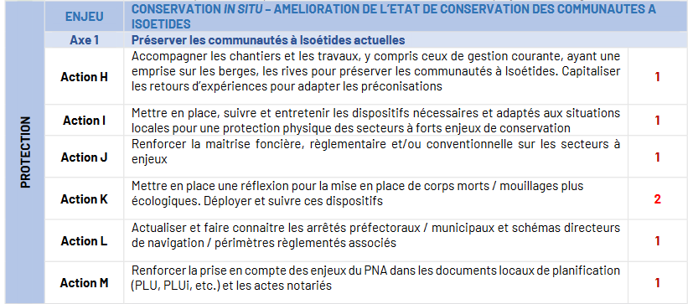
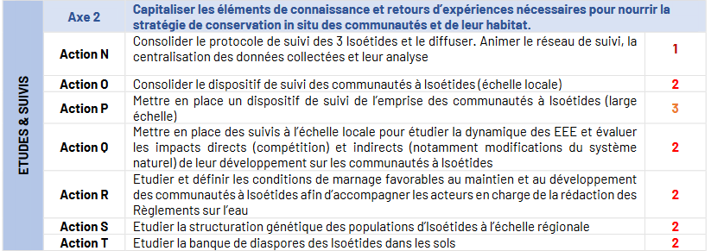
Conservatoire Botanique National
Sud-Atlantique
Les actions du PNA
Fiche action
Calendrier prévisionnel
Zoom sur 2 actions phares mises en œuvre en 2022 – 2023 (année 2) :
Action N : consolider le protocole de suivi des 3 Isoétides et le diffuser ; animer le réseau de suivi, la centralisation des données et leur analyse
Action L : actualiser et faire connaitre les arrêtés préfectoraux / municipaux et schémas directeurs de navigation / périmètres réglementaires associés

Slide 15
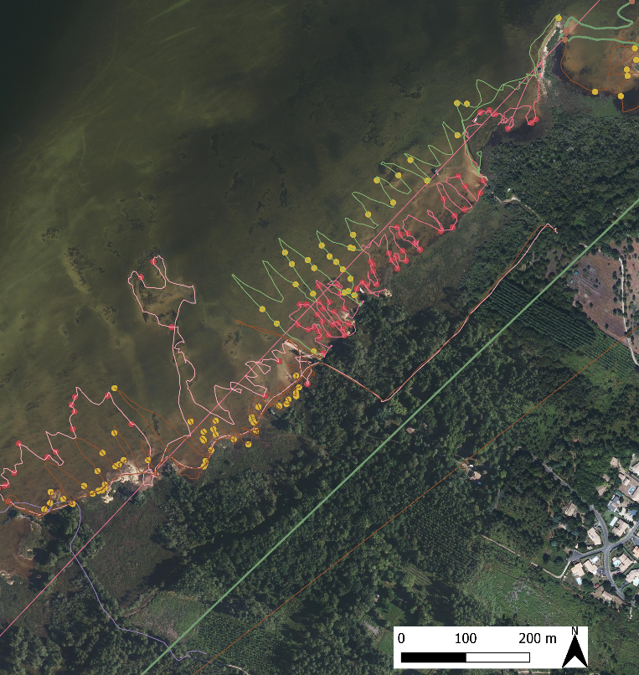
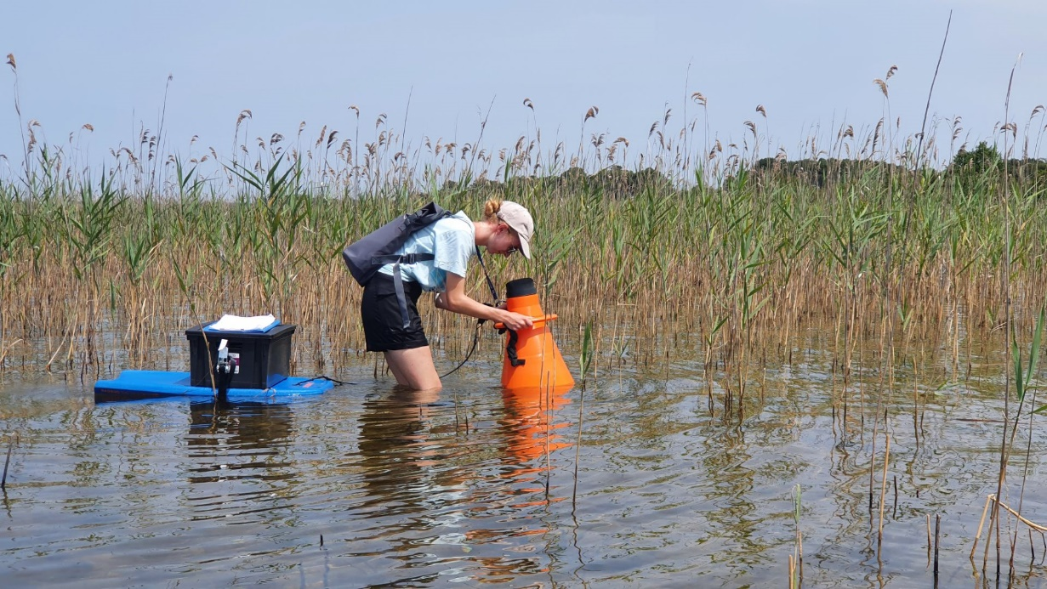
Conservatoire Botanique National
Sud-Atlantique
Et concrètement ?
Action N – consolider le protocole de suivi des 3 Isoétides et le diffuser ; animer le réseau de suivi, la centralisation des données et leur analyse
Réaliser un état des lieux
Stage 2022 : rédiger le protocole et le mettre en œuvre sur 2 plans d’eau (Cazaux-Sanguinet et Biscarrosse-Parentis)

Slide 16
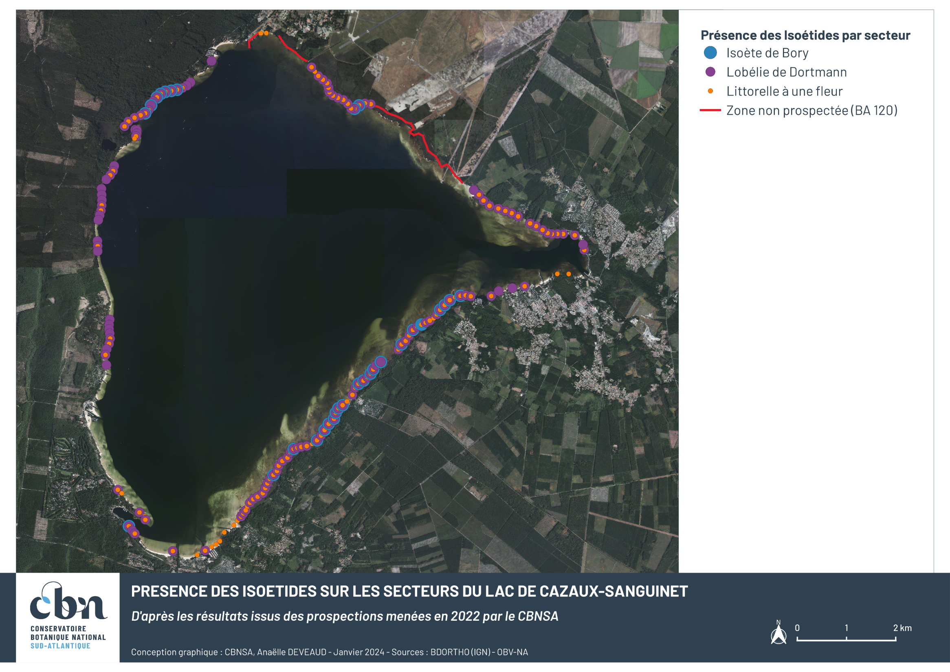

Slide 17
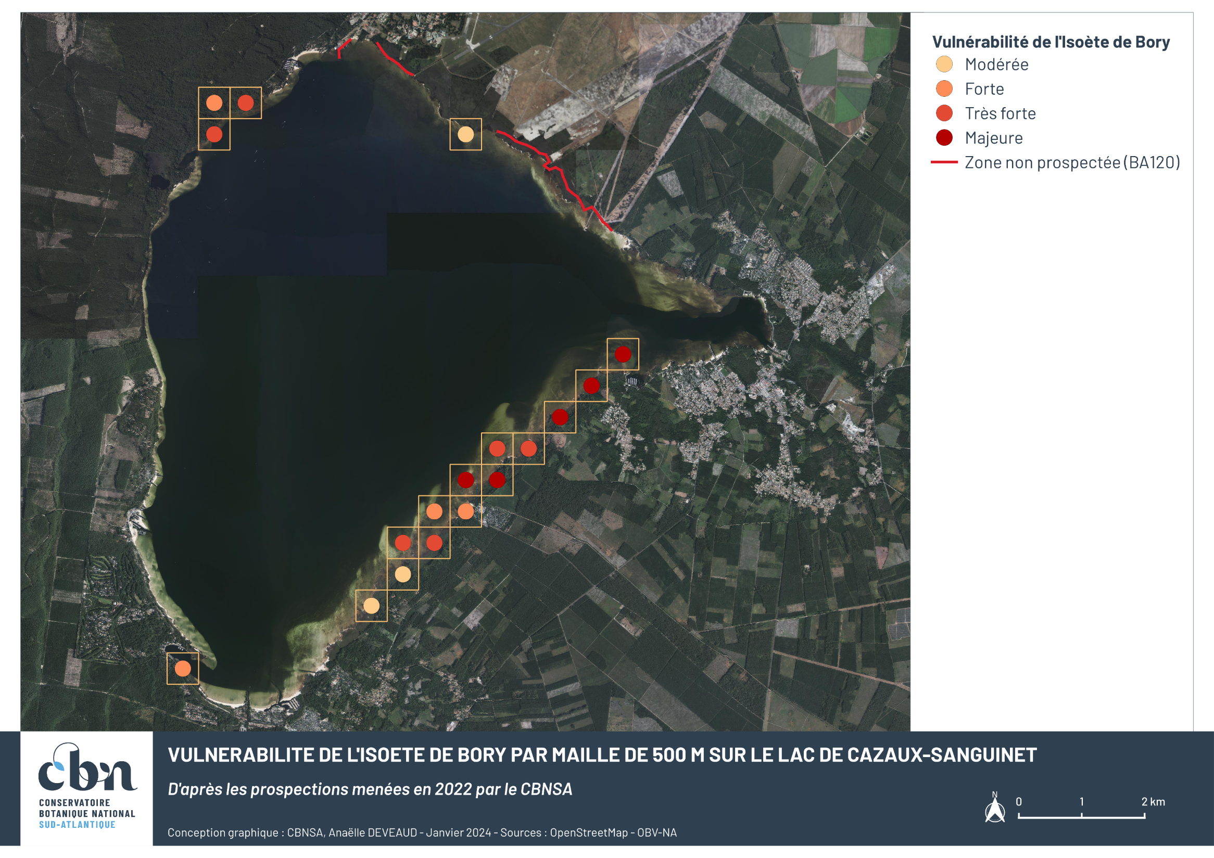
Résultats très précis
Préconisations au cas par cas adaptées aux enjeux locaux

Slide 18
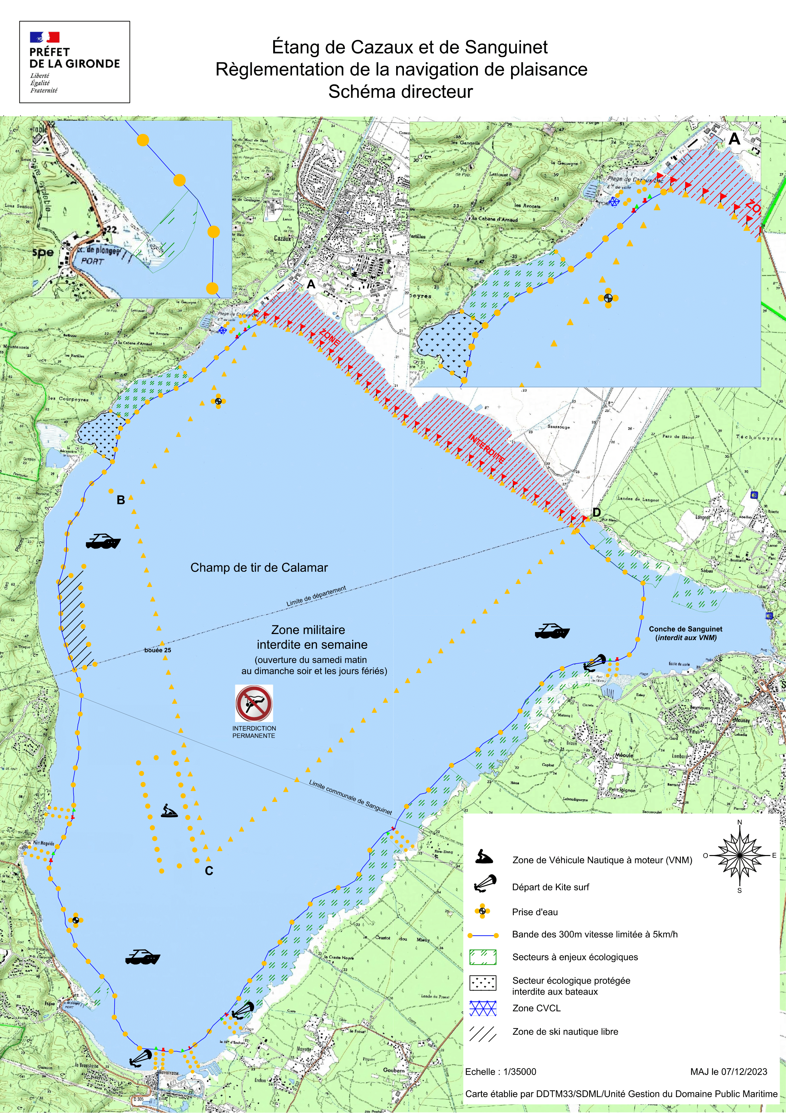
Conservatoire Botanique National
Sud-Atlantique
Et concrètement ?
Action L – actualiser et faire connaitre les arrêtés préfectoraux / municipaux et schémas directeurs de navigation / périmètres réglementaires associés
Dans le cadre de la révision du RPP de navigation du lac de Cazaux-Sanguinet :
Intégration des résultats de l’état des lieux : « zones à enjeux écologiques »
Concertation avec toutes les parties prenantes (communes, socio-professionnels du tourisme, monde associatif, etc.)
Réglementation associée : interdiction des mouillages forains, et de l’échouage

Slide 19
Conservatoire Botanique National
Sud-Atlantique
Et concrètement ?
De nombreuses autres actions à mettre en œuvre :
Information et sensibilisation
Conservation
in situ
Conservation
ex situ
Réalisation d’une plaquette de sensibilisation ;
Formation à destination des partenaires de mise en œuvre du PNA ;
Sensibilisation des socio-professionnels du tourisme ;
Etc.
Amélioration des connaissances ;
Mise en place de protections physiques (mises en défens) ;
Installation de mouillages écologiques ;
Etc.
Amélioration des connaissances ;
Constitution d’une banque de diaspores (graines et spores) ;
Tests de germination ;
Etc.

Slide 20
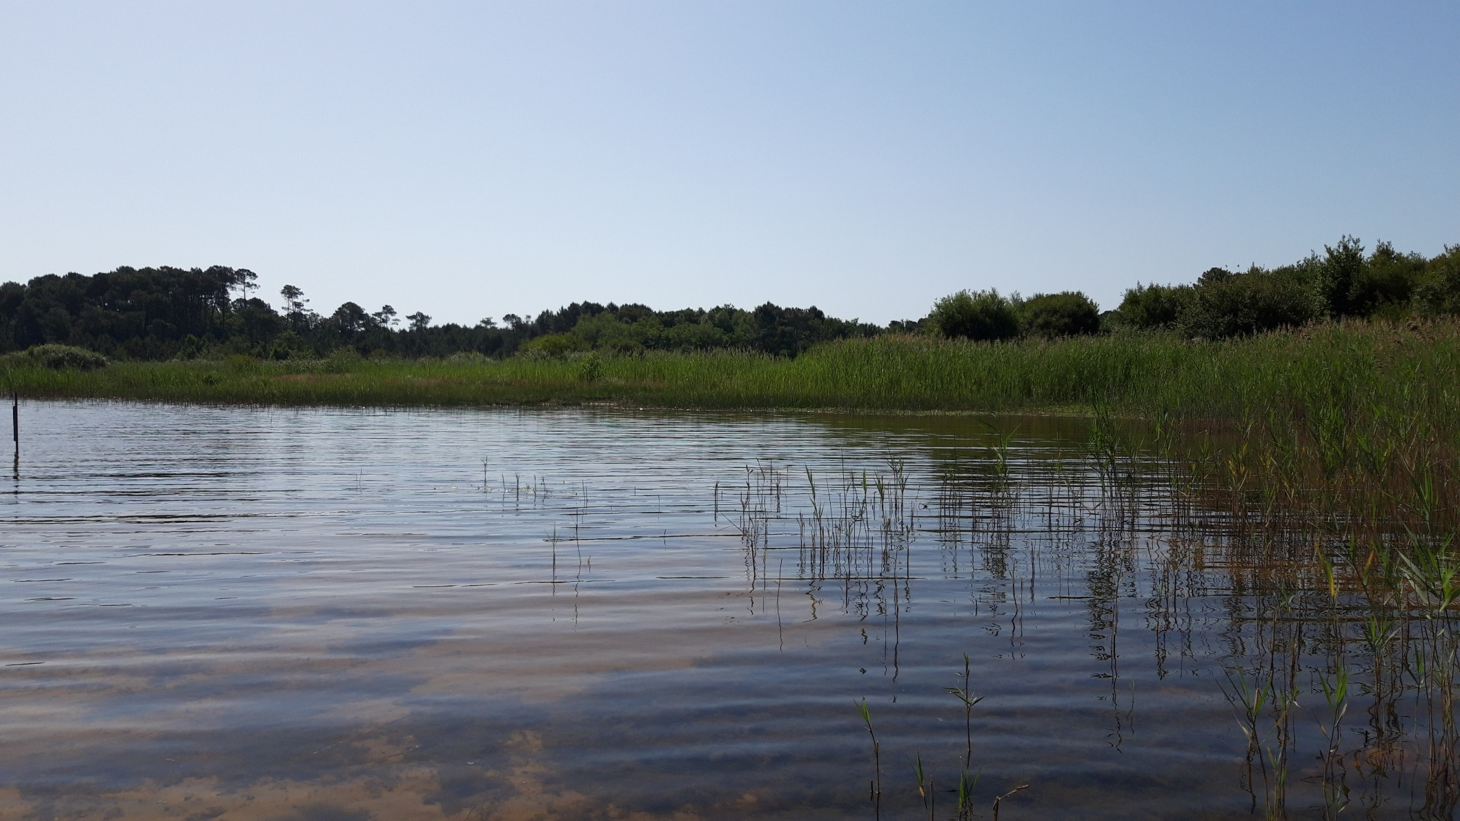
Conservatoire Botanique National
Sud-Atlantique
Merci de votre attention !

Slide 21
Conservatoire Botanique National
Sud-Atlantique
Les ressources
Observatoire de la Biodiversité Végétale de Nouvelle-Aquitaine : https://obv-na.fr/
Dispositif PNA : https://obv-na.fr/pna-etangs-arriere-littoraux
La page du ministère dédiée aux PNA : https://biodiversite.gouv.fr/les-plans-dactions-nationaux-au-service-de-la-protection-des-especes
Télécharger le PNA : https://biodiversite.gouv.fr/projet-pna/wp-content/uploads/PNA-Bords-etangs-Landes-Gironde.pdf
Contact : Anaëlle Deveaud – a.deveaud@cbnsa.fr – 05 57 76 18 07

